Slide 1
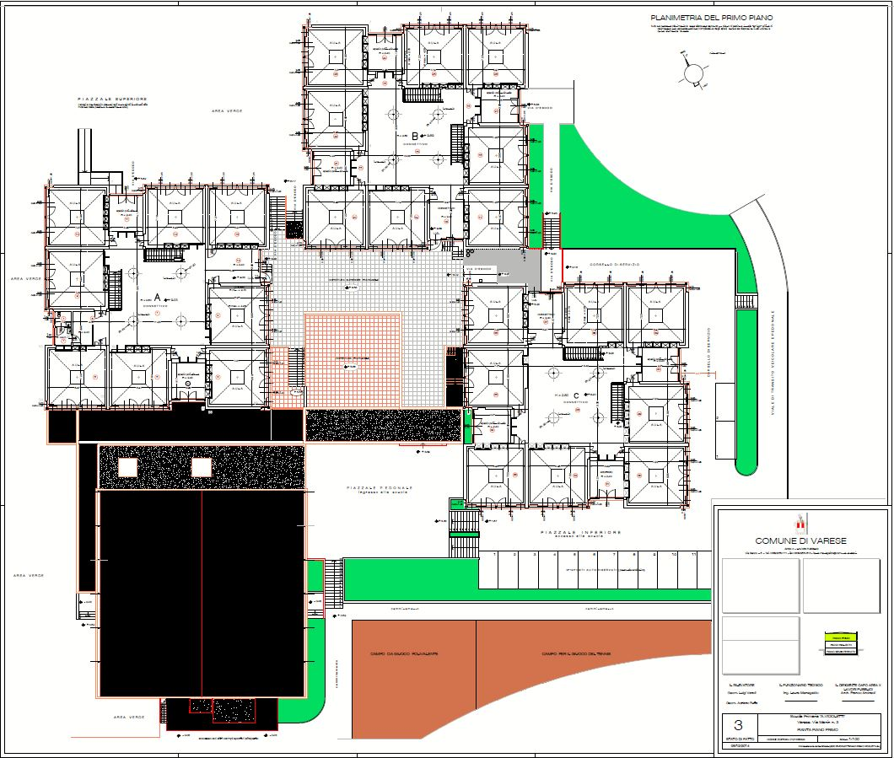
2E
1G
1c-2g-2a
1f-2f-3b
2B
1H-3H-2D
3C
2C
1C
2F
1F
3B
3A
2D
1A
2A
2G
3H
2H
1H
1D

